Slide 1
METODOLOGÍA PARA LA ESTIMACIÓN DE LAS TASAS DE CAPITALIZACIÓN DE RENTAS DE INMUEBLES RESIDENCIALES, RESULTADOS PARA BOGOTÁ 2017-2021
Unidad Administrativa Especial de Catastro Distrital Grupo estadístico - Observatorio técnico catastral

Slide 2
Introducción
La UAECD recolecta ofertas de mercado de venta o arriendo, a través de recorridos sectorizados en la ciudad, que constituyen una importante fuente primaria. De manera complementaria y no menos importante, la entidad también obtiene ofertas de fuentes secundarias, gestionadas a través de convenios o acuerdos con entidades del sector público o privado.
Particularmente, en ejercicios realizados al interior de la entidad, tendientes a estimar el valor integral de predios en propiedad horizontal, se han identificado dificultades relacionadas con la escasa o nula información en algunas localizaciones de la ciudad. Para superar esta problemática, surge la propuesta de utilizar la información de ofertas de mercado para estimar las tasas de capitalización de renta (TCR).

Slide 3
Introducción
En la información disponible para la realización de este documento, se encuentran las ofertas recolectadas por la UAECD tanto de fuentes primarias como secundarias (Finca Raíz, Galería Inmobiliaria y Properati) desde el primero de enero de 2017 hasta el 31 de diciembre de 2020. Una limitante que se debe tener en cuenta es que los predios no tienen información de arriendo y venta de manera simultánea, lo que quiere decir que para cada oferta solamente se tiene una de las dos mediciones. En este documento únicamente se tendrán en cuenta las ofertas correspondientes a predios residenciales, es decir apartamentos y casas.

Slide 4
Introducción
Dentro de la literatura se encuentran diversos ejemplos de datos donde se hacen mediciones o encuestas a grupos de individuos periódicamente, pero no necesariamente a las mismas personas, lo cual imposibilita hacer seguimientos sobre unidades en particular, de manera similar a la problemática presentada, donde no se cuenta con información de arriendo y venta en los mismos predios. Deaton (1985) propone un modelo para una muestra , que se construye con lo que denominan cohortes.

Slide 5
Objetivo general
Proponer una metodología para la estimación de las TCR y hacer la estimación del índice para inmuebles residenciales de Bogotá, según estratos y diferentes desagregaciones geográficas como lo son las localidades y sectores catastrales.

Slide 6
Objetivos específicos
Identificar metodologías que sirvan de referencia para el desarrollo del estudio.
Realizar un análisis descriptivo de la base de datos disponible para la realización del ejercicio.
Detectar aquellas ofertas atípicas que puedan sesgar los resultados del estudio.
Calcular las tasas de capitalización de rentas para inmuebles de uso residencial en diferentes desagregaciones: estrato, localidad y sector catastral
Presentar una documentación metodológica de los resultados

Slide 7
Marco conceptual
Universo de estudio
El Universo de estudio para este documento corresponde al conjunto de predios urbanos en la ciudad de Bogotá en los años 2017 al 2020.
Población objetivo
La población objetivo corresponde a los predios residenciales, tanto de propiedad horizontal (PH) como no propiedad horizontal (NPH) en la ciudad de Bogotá comprendidos en los años 2017 al 2020.

Slide 8
Conceptos principales
La expresión matemática de la que se deduce la TCR se muestra en la ecuación , donde $P_{k}$ es el precio del $k$-ésimo inmueble, $R_{k}$ es su tasa de renta o alquiler e $i$ representa la respectiva TCR.
$$P_{k}=\frac{R_{k}}{i}$$

Slide 9
Antecedentes

Slide 10
Controles de calidad sobre la base
La base de datos consta originalmente con 1.390.326 registros
El total de registros residenciales es 1.072.252.
Por otro lado, se tuvo en cuenta diferentes exclusiones para eliminar inconsistencias, dentro de las cuales se incluyen los casos que no tienen estrato, sin área construida, sin identificador del lote (barmanpre) y ofertas rurales.
Luego de estas exclusiones, el número de predios en la base para trabajar es 705.025.

Slide 11
Exclusiones
Número de predios en cada una de las exclusiones.
Exclusión | N
Rurales | 97.321
Sin área | 254.640
Sin Barmanpre | 81.918
Sin estrato | 19.043

Slide 12
Control de calidad sobre la base
Para el control de calidad se segmenta por año, clase de predio (PH y NPH), estrato y tipo de oferta (venta y arriendo).
Lo ideal es realizar comparaciones entre ofertas que sean próximas desde una perspectiva geográfica (área, precio y valor integral).
Una manera de determinar registros próximos geográficamente, es seleccionando todos los que se encuentren en el mismo sector catastral.

Slide 13
Control de calidad sobre la base
Con el objetivo de tener agrupaciones de ofertas lo suficientemente grandes para tener información y realizar la comparación, pero de tal forma que no se agregue demasiado, considerando la singularidad de cada sector
Se esperaría que los sectores cuya codificación es igual a diferencia del último dígito son más cercanos que dos sectores que tienen diferencias en sus dos últimos dígitos.
De esta manera, el algoritmo propuesto busca estas coincidencias a partir de la distancia de Levenshtein Sariyar and Borg (2020), la cual es un valor entre 0 y 1.

Slide 14
Control de calidad sobre la base
El algoritmo realiza la búsqueda iterativa de sectores similares
Una vez el algoritmo encuentra agrupaciones tal que todas superan dicho valor predefinido se detiene y no continua con el proceso de agregación. El número de predios determinado, como umbral es 10.
Una vez se conforman las diferentes agrupaciones se procede a utilizar una carta de control multivariada.

Slide 15
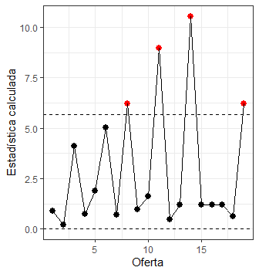
Control de calidad sobre la base
Ilustración de la carta de control multivariada.

Slide 16
Resumen de la base
Luego de este control de calidad, la base de datos tiene un total de 580.549.
Con estos 580.549 registros, se procede a realizar el cálculo del promedio por sector catastral.
Hay sectores que no tienen información de venta/arriendo.
Si el sector tiene información de arriendo y no de venta, se toma la información de la base catastral.
Viceversa, se toma el promedio de la localidad, clase de predio, año y estrato para imputar el valor promedio de arriendo.
Una vez se tiene la base de datos a nivel de sectores, se excluyen aquellos casos con una TCR superior al 1% o menor al 0.33%.

Slide 17
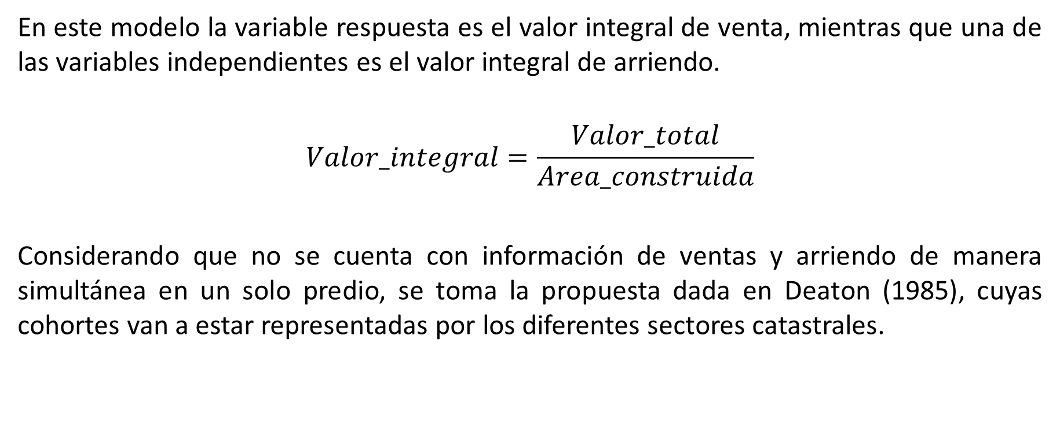
Modelo aplicado
En este modelo la variable respuesta es el valor integral de venta, mientras que una de las variables independientes es el valor integral de arriendo.
$$Valor_integral=\frac{Valor_total}{Area_construida}$$
Considerando que no se cuenta con información de ventas y arriendo de manera simultánea en un solo predio, se toma la propuesta dada en Deaton (1985), cuyas cohortes van a estar representadas por los diferentes sectores catastrales.

Slide 18
Modelo aplicado
De esta manera, el modelo estimado es un modelo lineal mixto y se presenta a continuación
$$P_{ij}=αR_{ij}+β_{k}R_{ij}+η_{l}R_{ij}+κ_{p}R_{ij}+δ_{m}R_{ij}+ε_{ij}$$
En este modelo se supone lo siguiente
$$\sum_{k}^{​}{β_{k}}=\sum_{l}^{​}{η_{l}}=\sum_{p}^{​}{κ_{p}}=0,$$
La TCR se puede visualizar de la forma
$$P_{ij}=\left[α+β_{k}+η_{l}+δ_{m}+κ_{p}\right]R_{ij}+ε_{ij}$$
donde se observa que la tasa de renta, se va a calcular a partir de la suma de los respectivos coeficientes, según sea el caso.

Slide 19
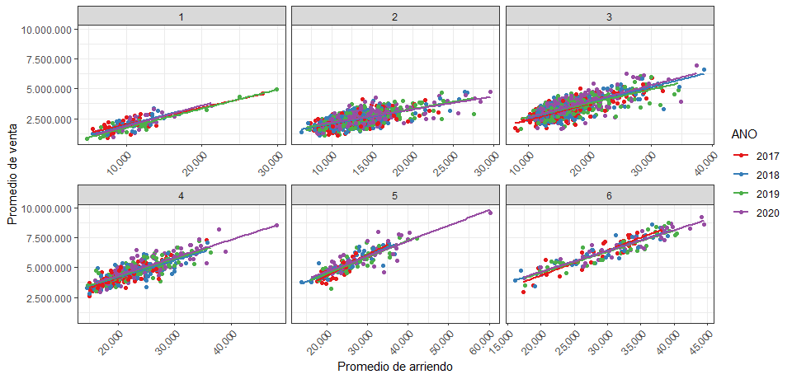
Resultados - PH
Diagrama de dispersión de los valores integrales de venta y de arriendo con sus respectivas rectas de regresión ajustadas por estrato y vigencia para apartamentos.

Slide 20
Resultados - PH
Tasas de capitalización para apartamentos según estratos y años.
AÑO | ESTRATO | TASA_RENTA
2017 | 1 | 0.00540
2018 | 1 | 0.00538
2019 | 1 | 0.00546
2020 | 1 | 0.00540
2017 | 2 | 0.00553
2018 | 2 | 0.00550
2019 | 2 | 0.00559
2020 | 2 | 0.00553
2017 | 3 | 0.00516
2018 | 3 | 0.00514
2019 | 3 | 0.00521
2020 | 3 | 0.00515
AÑO | ESTRATO | TASA_RENTA
2017 | 4 | 0.00491
2018 | 4 | 0.00489
2019 | 4 | 0.00496
2020 | 4 | 0.00491
2017 | 5 | 0.00483
2018 | 5 | 0.00482
2019 | 5 | 0.00488
2020 | 5 | 0.00483
2017 | 6 | 0.00459
2018 | 6 | 0.00457
2019 | 6 | 0.00463
2020 | 6 | 0.00459

Slide 21
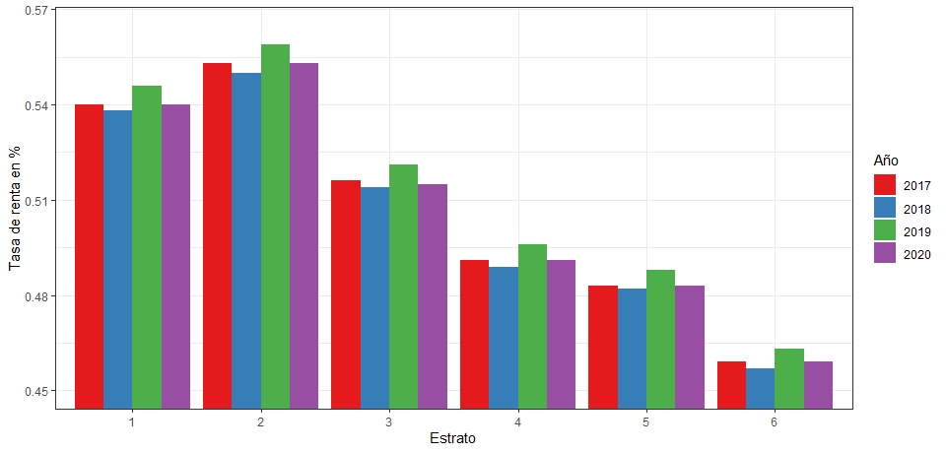
Resultados - PH
Tasas de capitalización para apartamentos según estratos y años.

Slide 22
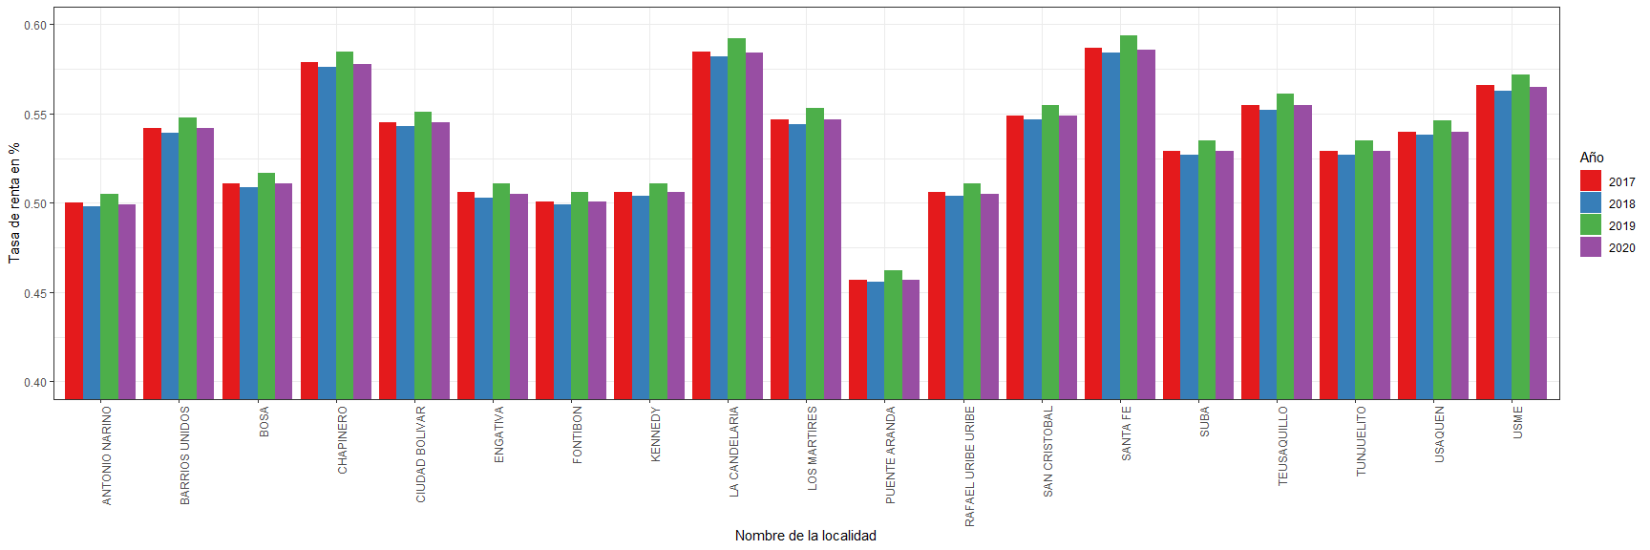
Resultados - PH
Tasas de capitalización para apartamentos según localidades y años.

Slide 23
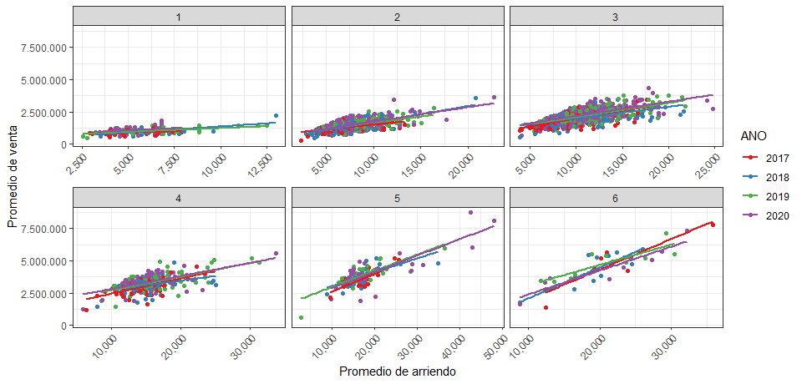
Resultados - NPH
Diagrama de dispersión de los valores integrales de venta y de arriendo con sus respectivas rectas de regresión ajustadas por estrato y vigencia para apartamentos.

Slide 24
Resultados - NPH
Tasas de capitalización para casas según estrato y años.
AÑO | ESTRATO | TASA_RENTA
2017 | 1 | 0.00590
2018 | 1 | 0.00580
2019 | 1 | 0.00597
2020 | 1 | 0.00569
2017 | 2 | 0.00532
2018 | 2 | 0.00524
2019 | 2 | 0.00538
2020 | 2 | 0.00515
2017 | 3 | 0.00491
2018 | 3 | 0.00484
2019 | 3 | 0.00496
2020 | 3 | 0.00476
AÑO | ESTRATO | TASA_RENTA
2017 | 4 | 0.00448
2018 | 4 | 0.00442
2019 | 4 | 0.00452
2020 | 4 | 0.00435
2017 | 5 | 0.00453
2018 | 5 | 0.00447
2019 | 5 | 0.00457
2020 | 5 | 0.00440
2017 | 6 | 0.00443
2018 | 6 | 0.00438
2019 | 6 | 0.00447
2020 | 6 | 0.00431

Slide 25
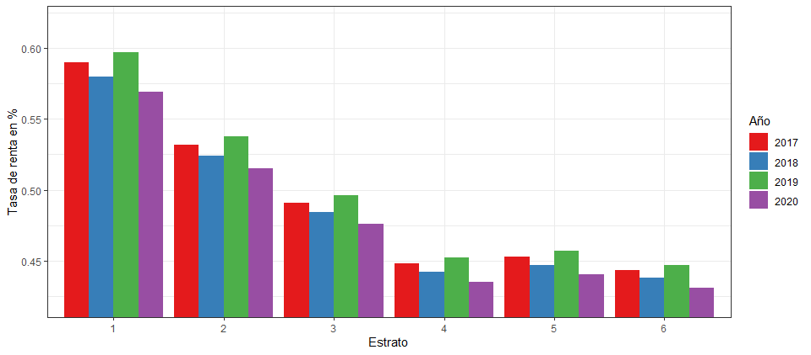
Resultados - NPH
Tasas de capitalización para casas según estratos y años.

Slide 26
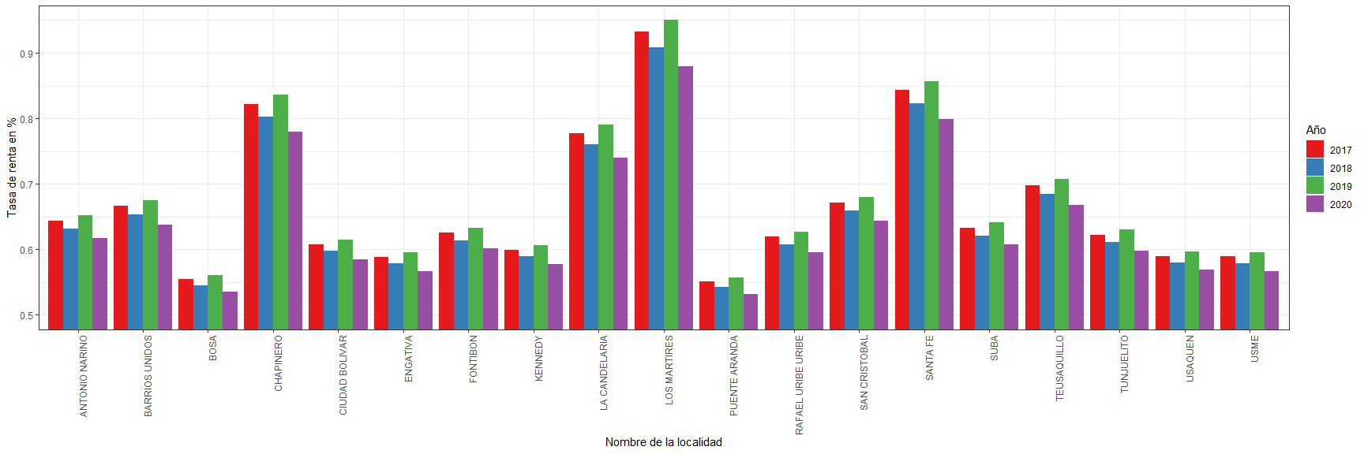
Resultados - NPH
Tasas de capitalización para casas según localidades y años.

Slide 27
Conclusiones
En este trabajo se realizó la estimación de la tasa de rentabilidad para predios residenciales a diferentes niveles de desagregación, a partir de métodos de regresión tradicionales, utilizando la información de ofertas de mercado que han sido capturadas en los últimos años por la UAECD, superando la limitación de trabajar con fuentes con precios de venta y arriendo para un mismo predio. En consecuencia, se constituye en una herramienta alternativa para obtener tasas de capitalización de rentas.

Slide 28
Conclusiones
Los resultados obtenidos son a nivel de sector, año, clase de predio, localidad y estrato. En este documento se omiten los resultados a nivel de sector, debido a su tamaño. Las tasas de rentabilidad obtenidas para casas (NPH) son menores que las calculadas para apartamentos (PH). Se observa una relación inversamente proporcional entre el estrato y las tasas.
Para el caso NPH, las localidades con una mayor tasa de rentabilidad en casas son Chapinero, Los Mártires y Santa Fé, mientras que las de menor tasa son Bosa y Puente Aranda, mientras que en el caso PH las localidades con mayores tasas de renta son Chapinero, La Candelaria y San Cristobal. Por otro lado, la localidad con menor tasa de rentabilidad es Puente Aranda.

Slide 29
Trabajo futuro
A partir de una depuración de la información, en futuros ejercicios se podría incluir la edad de los inmuebles como una variable independiente adicional en los modelos para obtener su tasa de rentabilidad asociada.
Realizar estimaciones para usos diferentes al residencial.

Slide 30
Referencias
Deaton, Angus. 1985. “Panel Data from Time Series of Cross-Sections.” Journal of Econometrics 30 (1-2): 109–26.
Sariyar, Murat, and Andreas Borg. 2020. RecordLinkage: Record Linkage Functions for Linking and Deduplicating Data Sets. https://CRAN.R-project.org/package=RecordLinkage.

